Slide 1

Inteligencia Artificial
Vectorización de Textos
Dr. José Ramón Iglesias
DSP-ASIC BUILDER GROUP
Director Semillero TRIAC
Ingenieria Electronica
Universidad Popular del Cesar

Slide 2
Aprendizaje Automático y PLN
El Aprendizaje Automático es esencial en el PLN para
tareas como:
Traducción automática
Análisis de sentimientos
Resumen de texto
Q/A
Extracción de entidades
2

Slide 3




Aprendizaje supervisado
El aprendizaje supervisado es un enfoque del aprendizaje automático en el que el modelo se entrena en un conjunto de datos etiquetados, es decir, datos que tienen una respuesta o salida conocida.
Ejemplo: Clasificación de correos electrónicos como spam o no spam en función de ejemplos previamente etiquetados
3

Slide 4
Flujo de trabajo
Proceso de aprendizaje supervisado:
Estructurar dataset inicial
Extraer descriptores
Partir dataset en dos (o tres) partes
Entrenar/construir un modelo de predicción
Evaluar el modelo
4

Slide 5
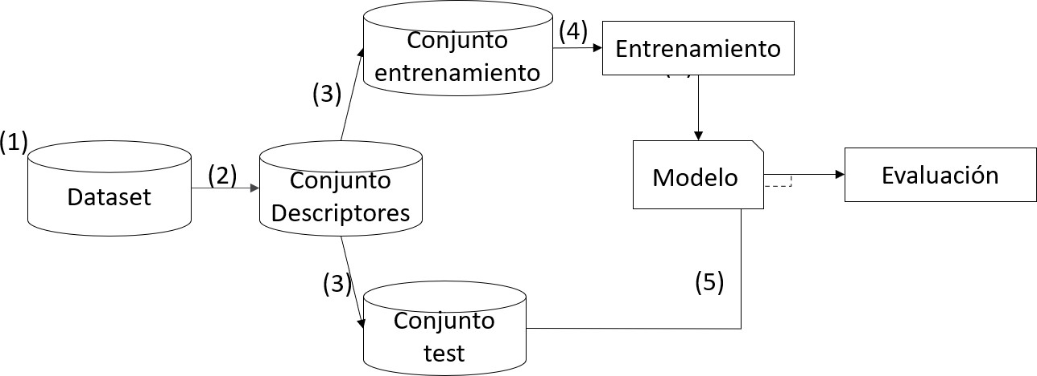
Flujo de trabajo
5

Slide 6
Vectorización de textos

Slide 7
Índice
REPRESENTACIÓN DE
TEXTOS
USO EN MODELOS DE APRENDIZAJE AUTOMÁTICO

Slide 8
Representación de texto
Modelos de aprendizaje trabajan con vectores de números
Vectorización: proceso de convertir texto a vectores numéricos

Slide 9
Vectorización
Segmentar texto en palabras, y transformar cada palabra en un vector
Segmentar texto en caracteres, y transformar cada carácter en un vector
Extraer n-gramas de palabras o caracteres, y transformar cada n-grama en un vector

Slide 10
Vectorización
La inteligencia artificial está transformando muchas industrias.
Bi-gramas (2-gramas):
"La inteligencia"
"inteligencia artificial"
"artificial está"
"está transformando"
"transformando muchas"
"muchas industrias"
Tri-gramas (3-gramas):
"La inteligencia artificial"
"inteligencia artificial está"
"artificial está transformando"
"está transformando muchas"
"transformando muchas industrias"

Slide 11
Vectorización
Inteligencia
Bi-gramas (2-gramas):
"in"
"nt"
"te"
"el"
"li"
"ig"
"ge"
"en"
"nc"
"ci"
"ia"
Tri-gramas (3-gramas):
"int"
"nte"
"tel"
"eli"
"lig"
"ige"
"gen"
"enc"
"nci"
"cia"

Slide 12
Tokenización
Proceso de partir texto en tokens (o elementos):
Palabras
Caracteres
N gramas

Slide 13
Tokenización
Hay un león corriendo

Slide 14
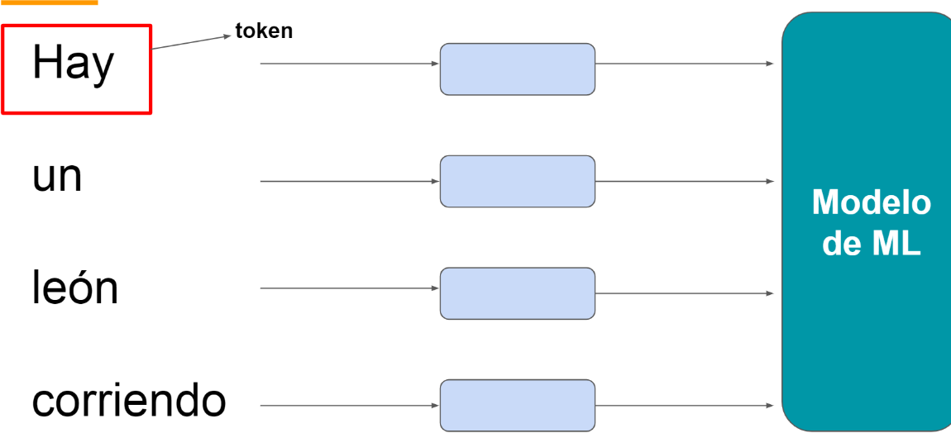

Slide 15
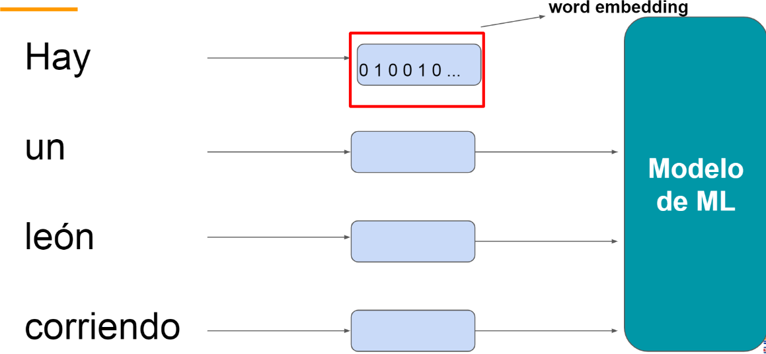

Slide 16
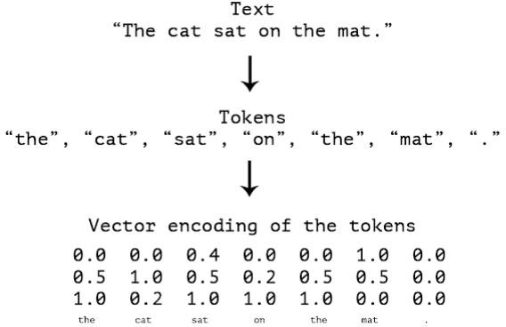
Tokenización + Vectorización

Slide 17
Vectorización
¿Cómo asignamos un vector a un token?
One-hot encoding
Embedding

Slide 18
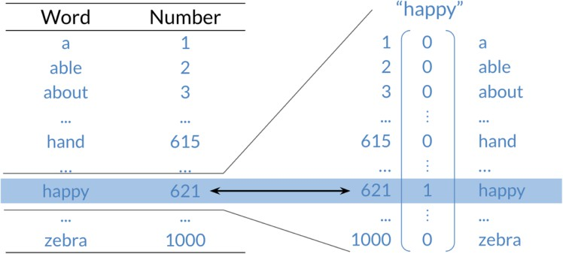
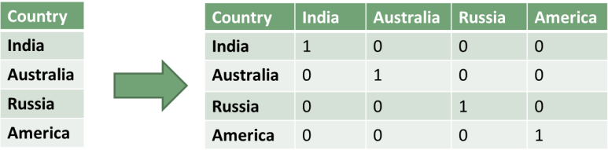
One-hot encoding
A cada token del vocabulario se le asigna un id (entero)
Se construye vector binario:
Vector tiene tamaño N, donde N es el número de tokens del vocabulario
Vector consta de todo 0s salvo un 1 en la posición id

Slide 19
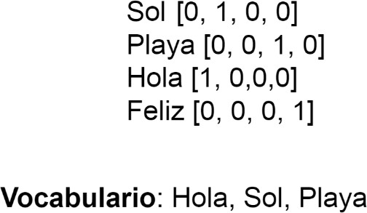

Slide 20
One-hot encoding
Problemas:
Altas dimensiones para los vectores
No hay relación entre las
palabras

Slide 21
Representando palabras por su contexto
Hipótesis de distribución:
“You shall know by the company it keeps” [J. R. Firth (1957)]
“Dime con quien andas y te dire quien eres”
Las palabras que ocurren en contextos similares tienden a tener significados similares

Slide 22
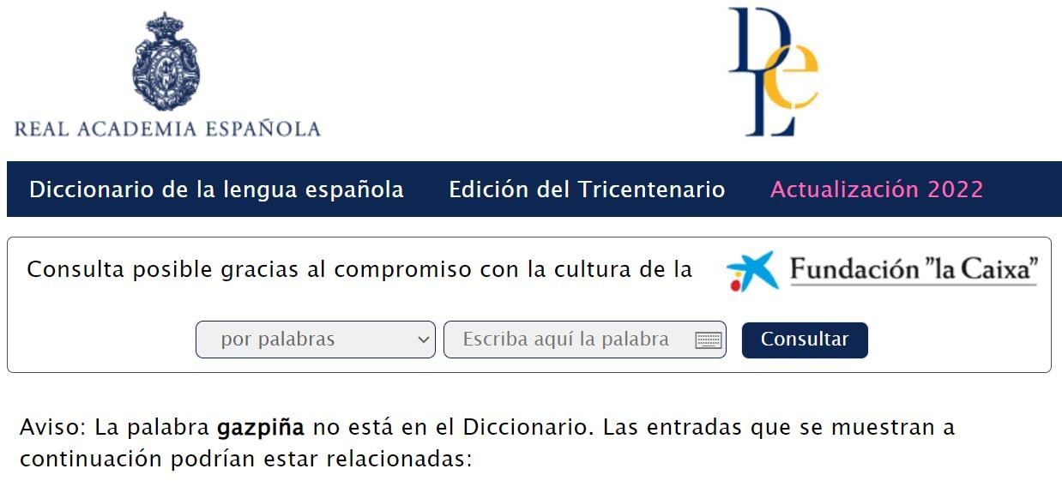
Distribución semántica
¿Qué significa gazpiña?

Slide 23
Distribución semántica
Vamos a ver cómo se usa gazpiña en distintos contextos:
Hay una jarra de gazpiña en el frigorífico
A todo el mundo le gusta la gazpiña
La gazpiña no me sentó bien y acabé borracho
La gazpiña es muy azucarada

Slide 24
Distribución semántica
¿Qué puede significar gazpiña?

Slide 25
Distribución semántica
¿Qué puede significar gazpiña?
La gazpiña podría ser una bebida alcohólica y azucarada
¿Como llegamos a esa conclusión?

Slide 26
Distribución semántica
¿Qué otras palabras encajan?
Hay una jarra de en el frigorífico
A todo el mundo le gusta la
La
La
no me sentó bien y acabé borracho es muy azucarada

Slide 27
Distribución semántica
¿Qué otras palabras encajan?
Hay una jarra de en el frigorífico
A todo el mundo le gusta la
La
La
no me sentó bien y acabé borracho es muy azucarada
 | (1) | (2) | (3) | (4)
Gazpiña | 1 | 1 | 1 | 1
Música | 0 | 1 | 0 | 1
Basura | 0 | 0 | 0 | 0
Cerveza | 1 | 1 | 1 | 0
Sangria | 1 | 1 | 1 | 1

Slide 28
Distribución semántica
Las palabras que aparecen de manera frecuente en
contextos similares tienen un significado similar

Slide 29
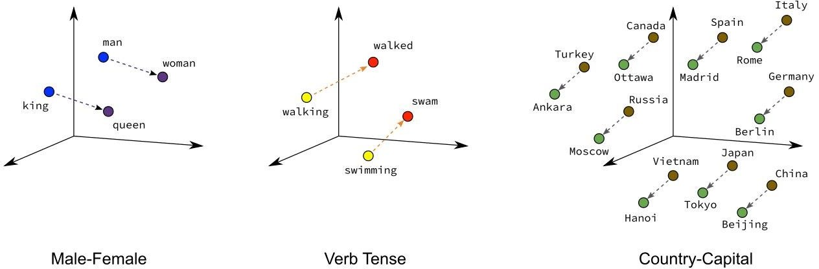
Palabras como vectores
Construimos un modelo de significado basado en la similitud:
Cada palabra es un vector
Las palabras similares están cerca en el espacio

Slide 30
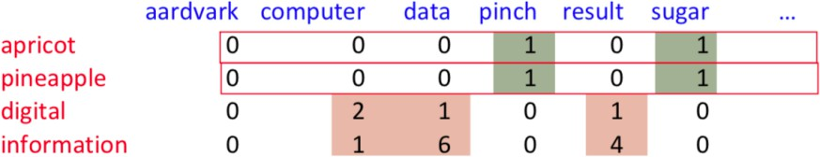
Una primera solución
Usar vectores de contexto para representar palabras
Matriz de co-ocurrencia palabra-a-palabra:

Slide 31
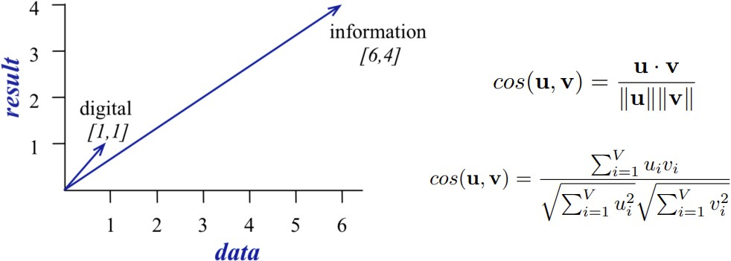
Similitud

Slide 32
Similitud (ejemplo)
 | Vuelo | Animal | Casa
Perro | 0 | 4 | 5
Gato | 0 | 5 | 4
Avión | 5 | 1 | 0

Slide 33
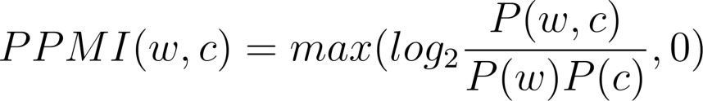
PPIM
Problema:
No todos los conteos son iguales
Palabras pueden ocurrir de forma aleatoria
Solución:
PPIM (Positive Pointwise Mutual Information)

Slide 34
Que ocurre con la representacion basada en ocurrencias?
A pesar de que las palabras tienen relacion
Vectores son dispersos (mayoría 0s) y largos
Nos gustaría vectores cortos (50-300) y densos.

Slide 35
Vectores densos
Vectores cortos son más fáciles de usar en aprendizaje automático
Generalizan mejor que simplemente contar
Capturar mejor las relaciones
🞦 w1 co-ocurre con coche, w1 co-ocurre con automóvil

Slide 36
Aprendiendo embeddings
Buen embedding depende del problema
Mejor embedding para tarea de analizar valoraciones será distinto al mejor embedding para clasificar textos legales

Slide 37
Embeddings pre-aprendidos
¿Qué ocurre si tenemos pocos datos?
Utilizar embedding genérico
Word2Vec, GloVe, FastText

Slide 38
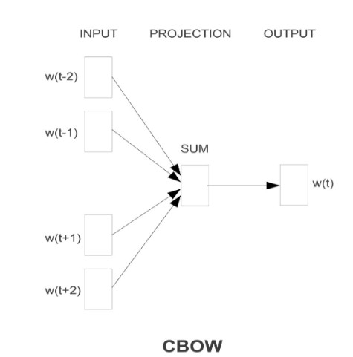
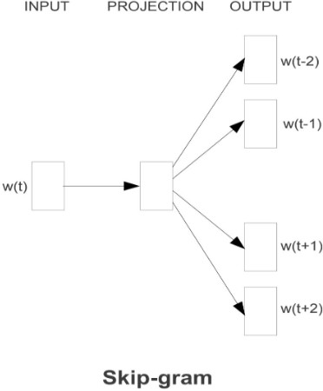
Word2vec
Skipgram
CBOW
predice la palabra central sumando los vectores de contexto
predice el contexto dada una palabra central

Slide 39
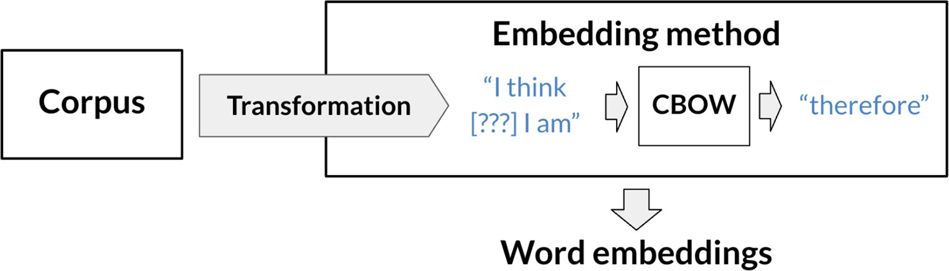
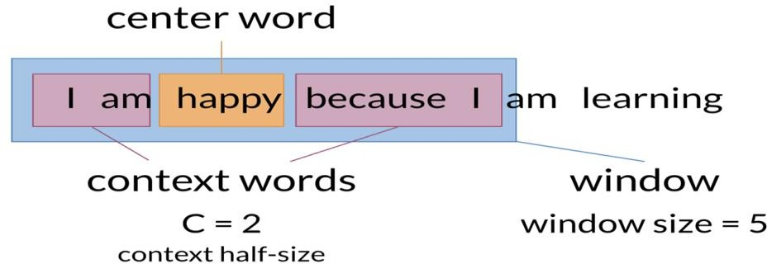
Modelo CBOW

Slide 40
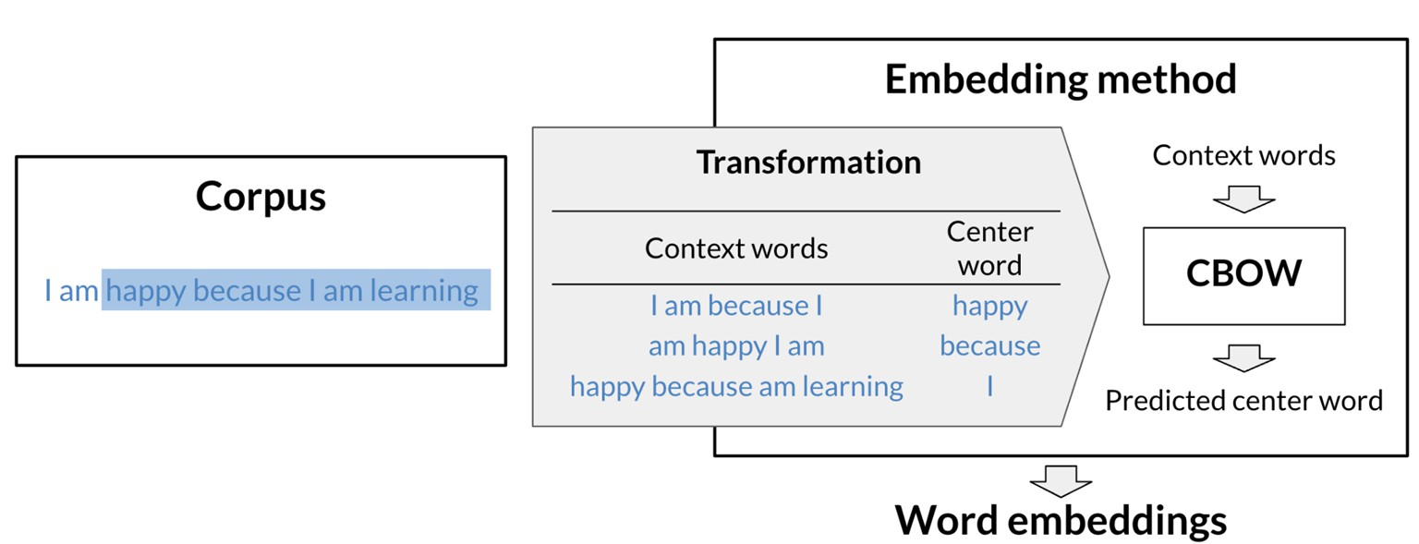
Modelo CBOW

Slide 41
Glove
Matriz de co-ocurrencias
X Derivamos la relacion semantica entre las palabras
Factorización de Matrices para reducir la dimensión de la matriz de co-ocurrencia
+ Representaciones más compactas y significativas para cada
palabra
Vectores de Palabras

Slide 42
FastText
Extensión de word2vec
En lugar de usar palabras se usan n-gramas
La palabra “artificial” con n=3 se divide en:
+ <ar, art, rti, tif, ifi, fic, ici, cia, ial, al>

Slide 43
Espacio semántico
Conjunto de embeddings representados en el espacio forman un espacio semántico
https://lena- voita.github.io/nlp_course/word_embeddings.html#analy sis_interpretability

Slide 44
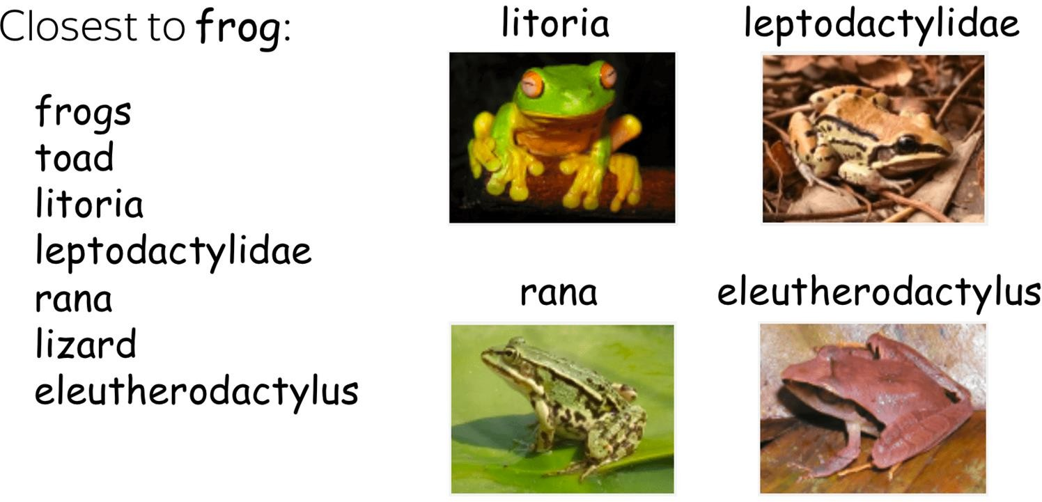
Vecinos más cercanos

Slide 45
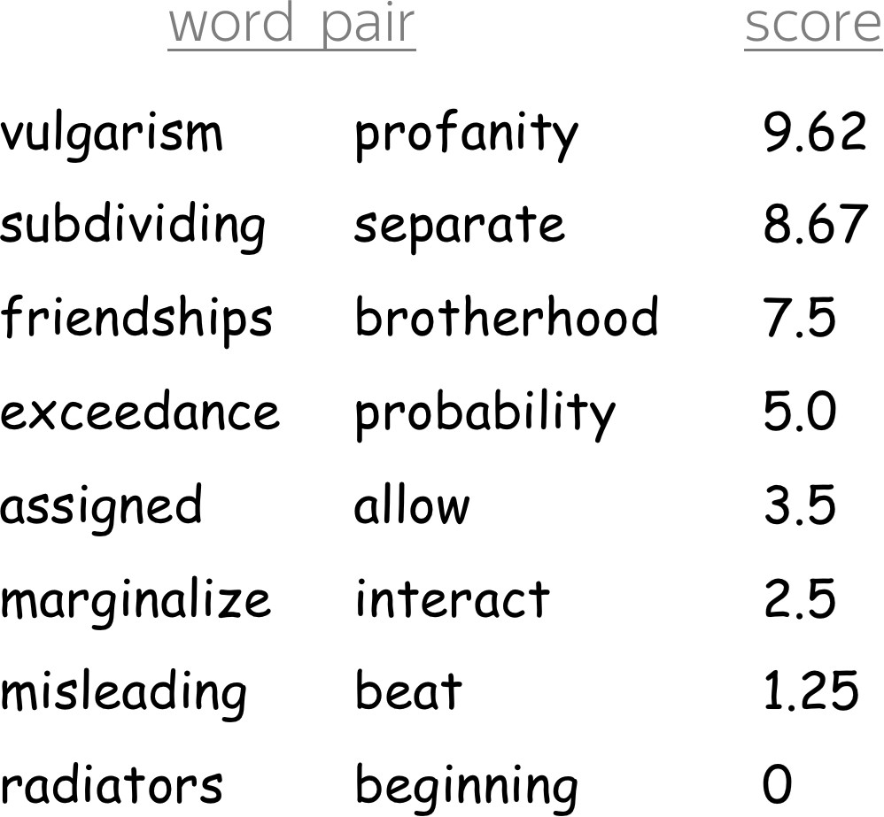
Similitud de palabras
Rare words similarity benchmark

Slide 46
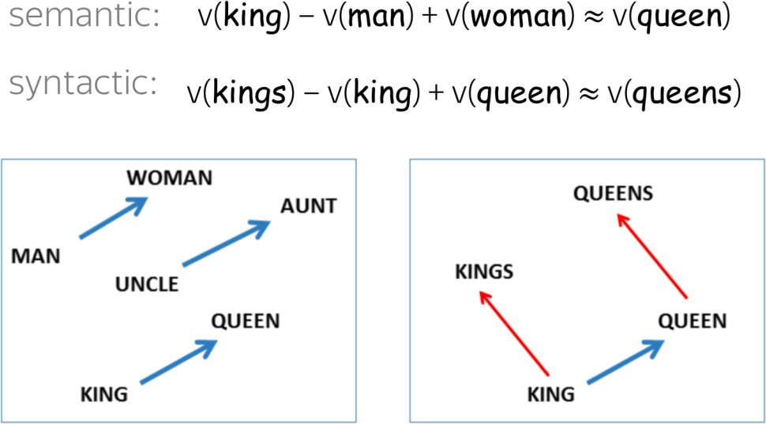
Relación lineal

Slide 47
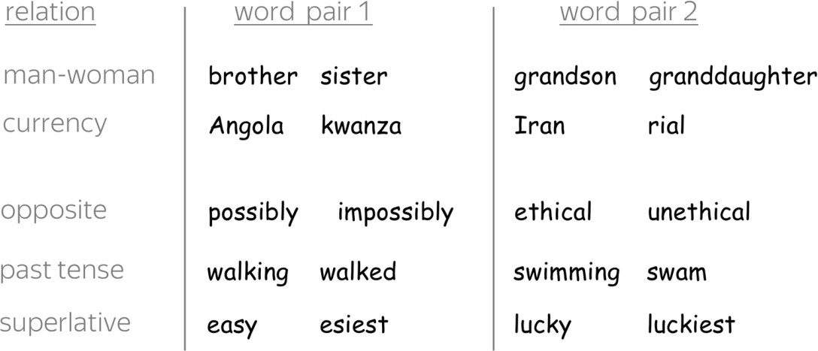
Analogías
Analogía: a es a a* como b es a Tarea: v(a*)-v(a)+v(b) ≈ ?

Slide 48
Índice
REPRESENTACIÓN DE
TEXTOS
USO EN MODELOS DE APRENDIZAJE AUTOMÁTICO

Slide 49
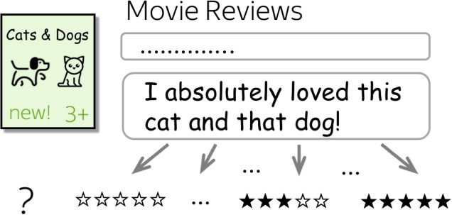
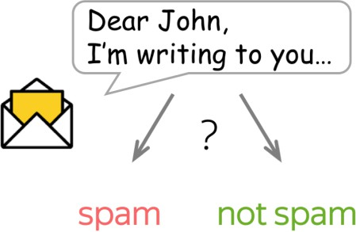
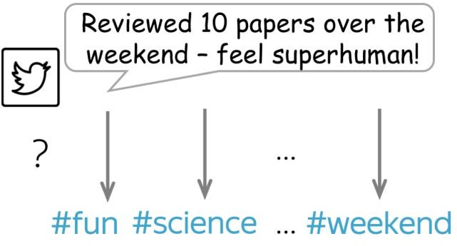
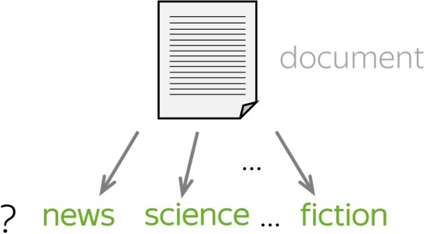
Clasificación de texto

Slide 50
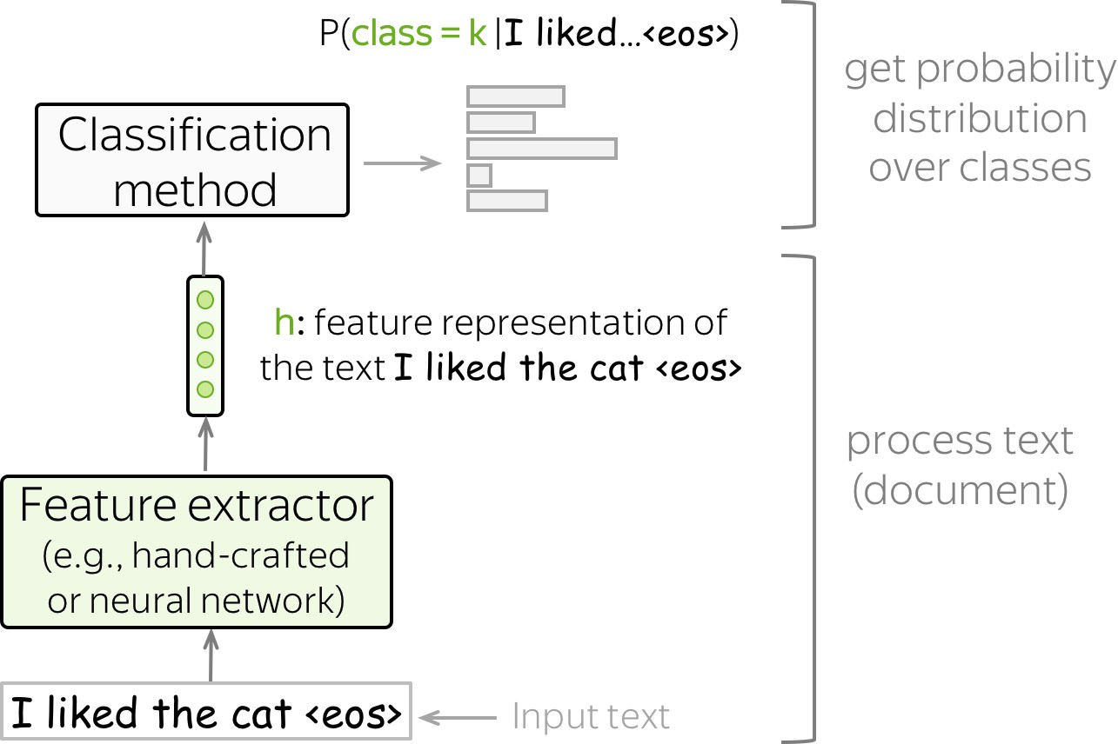
Clasificación de texto

Slide 51
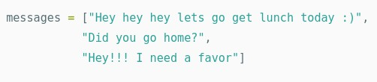
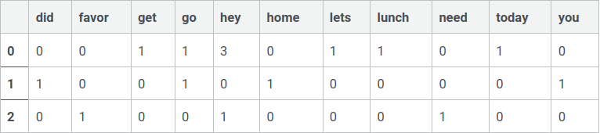
Bolsa de palabras (bag of words)
Frecuencia de palabras en cada frase

Slide 52
Bolsa de palabras
Palabras muy comunes tienen mucha más importancia
que palabras “raras”

Slide 53
TF-IDF
Frecuencia de términos (term frequency, tf)
Frecuencia inversa de documentos (inverse document
frequency, idf)
TF-IDF:

Slide 54
TF-IDF
2 cálculos:
A través de TF (Term Frequency / Frecuencia de término) se calcula la frecuencia relativa de una palabra en un documento entre el número total de palabras del documento.
Con IDF se calcula la frecuencia inversa de documento (Inverse Document Frequency) dividiendo el número total de documentos entre el número de documentos que contienen el término.
De esta manera, mediante TF-IDF es posible el cálculo de la relevancia y de los pesos de los términos en los documentos

Slide 55
Limitaciones
Dimensión muy grande
No tienen en cuenta el orden
Vectores sparse

Slide 56
Embeddings
Embeddings dan representación compacta
Algoritmos de ML necesitan un vector, pero las
frases tienen distinta longitud
No sirve con concatenar los vectores

Slide 57
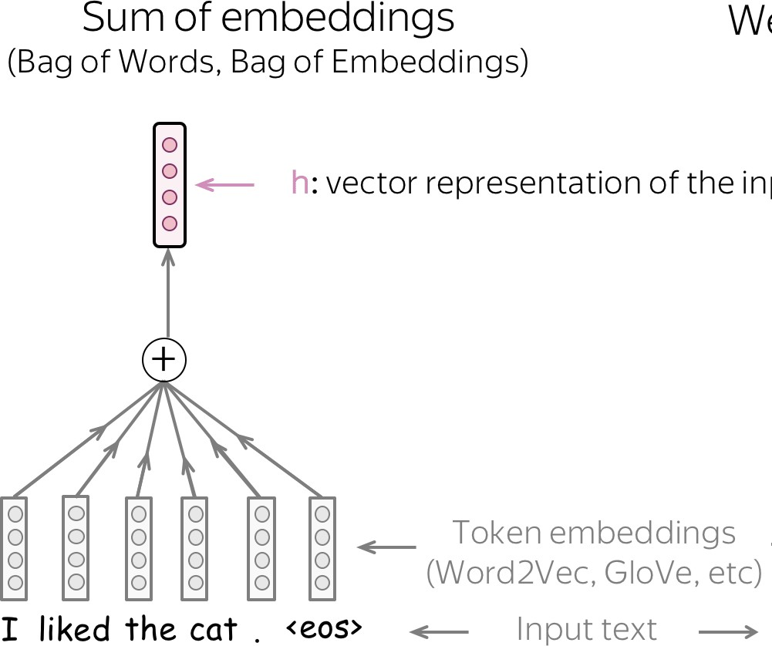
Bolsa de embeddings (bag of embeddings)

Slide 58
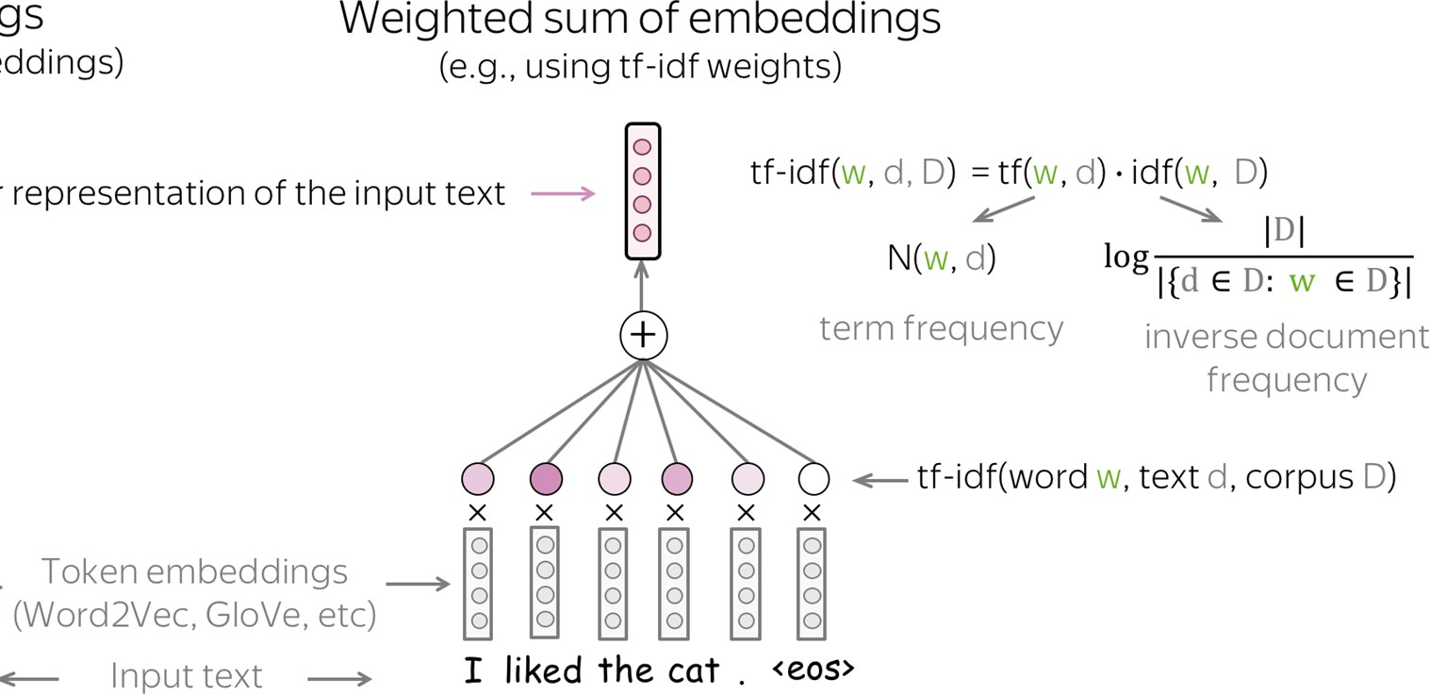
Bolsa de embeddings con peso

Slide 59
Métodos de clasificación
Los ya conocidos:
SVM
KNN
Redes neuronales
Árboles de decisión
…

Slide 60
Bolsa de embeddings con peso

